Slide 1
開啟Google瀏覽器後搜尋 中學生網站，點選註冊
小組每一個人都要申請帳號！

Slide 2
請名單裡的同學【攜帶切結書與要上傳的檔案(隨身碟or雲端)】，於指定時間、指定地點， 上傳閱讀心得檔案至【 中學生網站 】，敬請配合~~~~ 重要提醒:沒有來現場，不會知道驗證碼喔! σ(´∀｀*)

Slide 3
收確認信

Slide 4
點選「我的作品」」

Slide 5
點選我要投稿
請填單一數字就好
不用填

Slide 6
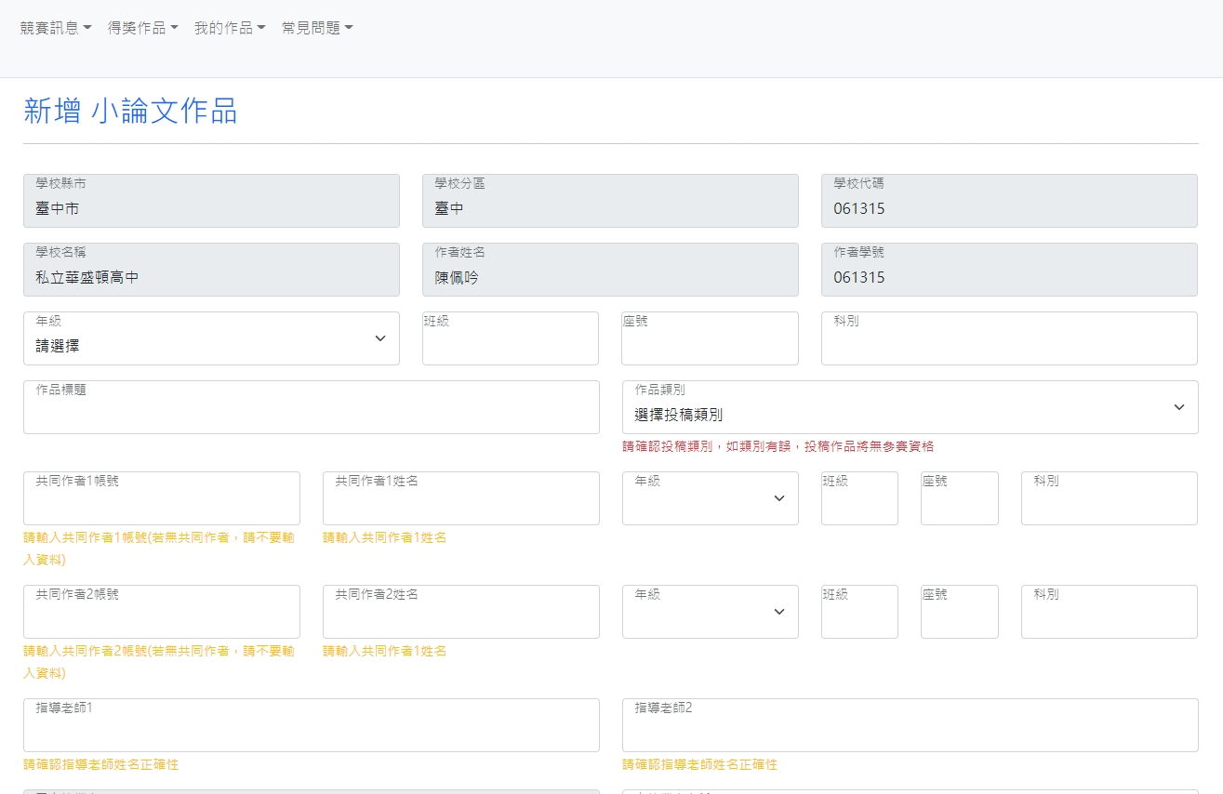
逐欄填好後上傳PDF檔

Slide 7
完成後按儲存，務必按下 參加比賽

Slide 8
最後記得 找老師確認上傳成功+簽名並繳回切結書後再離開!

